Slide 1
Capítulo 1 Paleodieta
© Ana M. Gómez-Bravo 2017

Slide 2
Argumentos en favor de la paleodieta
Durante el Paleolítico los humanos eran cazadores y recolectores
El período se extiende desde hace más de 2 millones de años hasta hace unos 10.000 años
La mayor parte de la evolución humana ocurre durante el Paleolítico, por lo que el cuerpo humano estaría mejor adaptado para consumir los alimentos disponibles antes de la aparición de la agricultura
No hay evidencia de que los cazadores y recolectores tuvieran las enfermedades de hoy en día

Slide 3
La agricultura es un desarrollo relativamente reciente, ya que comienza con el Neolítico, hace unos 10.000 años.
La agricultura conlleva importantes cambios en la dieta

Slide 4
Paleodieta: especificaciones dietéticas
NO DEBEN COMERSE alimentos asociados con el desarrollo de la agricultura:
Cereales
Legumbres (tampoco el maní)
Productos lácteos
Azúcar refinado
Patatas
Alimentos procesados
Sal
Aceites vegetales refinados
DEBEN COMERSE:
Carnes de animales alimentados con pasto
Pescados / Mariscos
Frutas frescas y verduras
Huevos
Nueces y semillas
Aceites saludables (de oliva, nueces, semillas de lino, nueces de macadamia, aguacate, coco)

Slide 5
Composición de la dieta
Alta en:
Proteína
Grasa (O3/O6 principalmente insaturada, equilibrada)
Fibra
Minerales (especialmente potasio), vitaminas, antioxidantes, fitoquímicos
Baja en:
Hidratos de carbono
Sodio

Slide 6
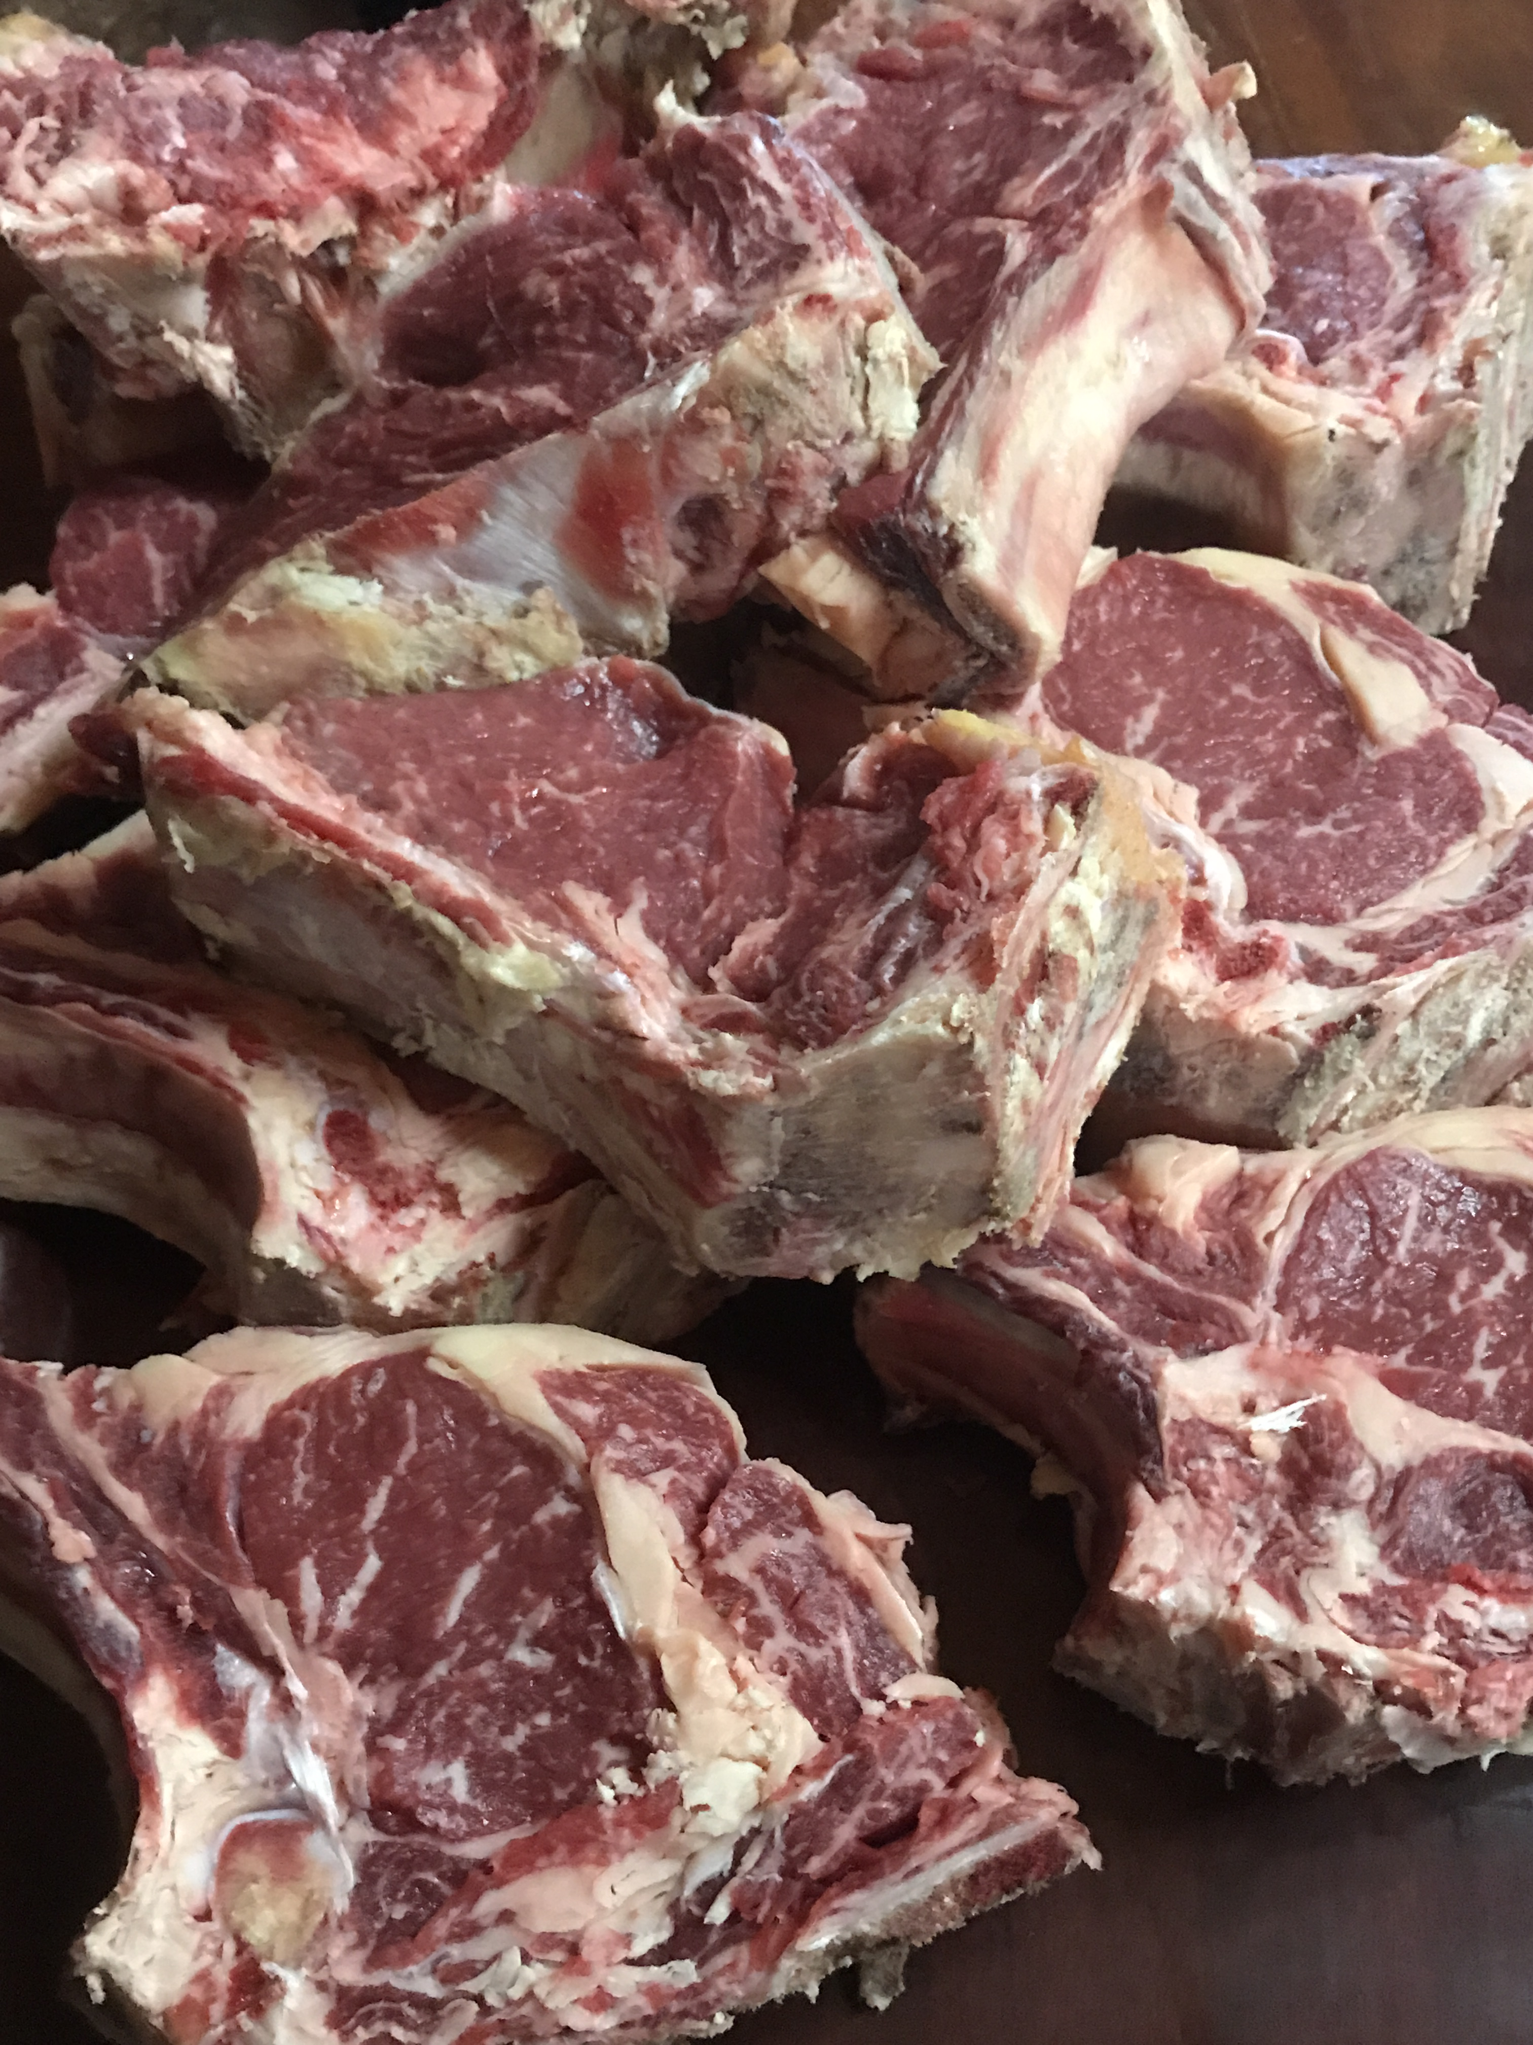
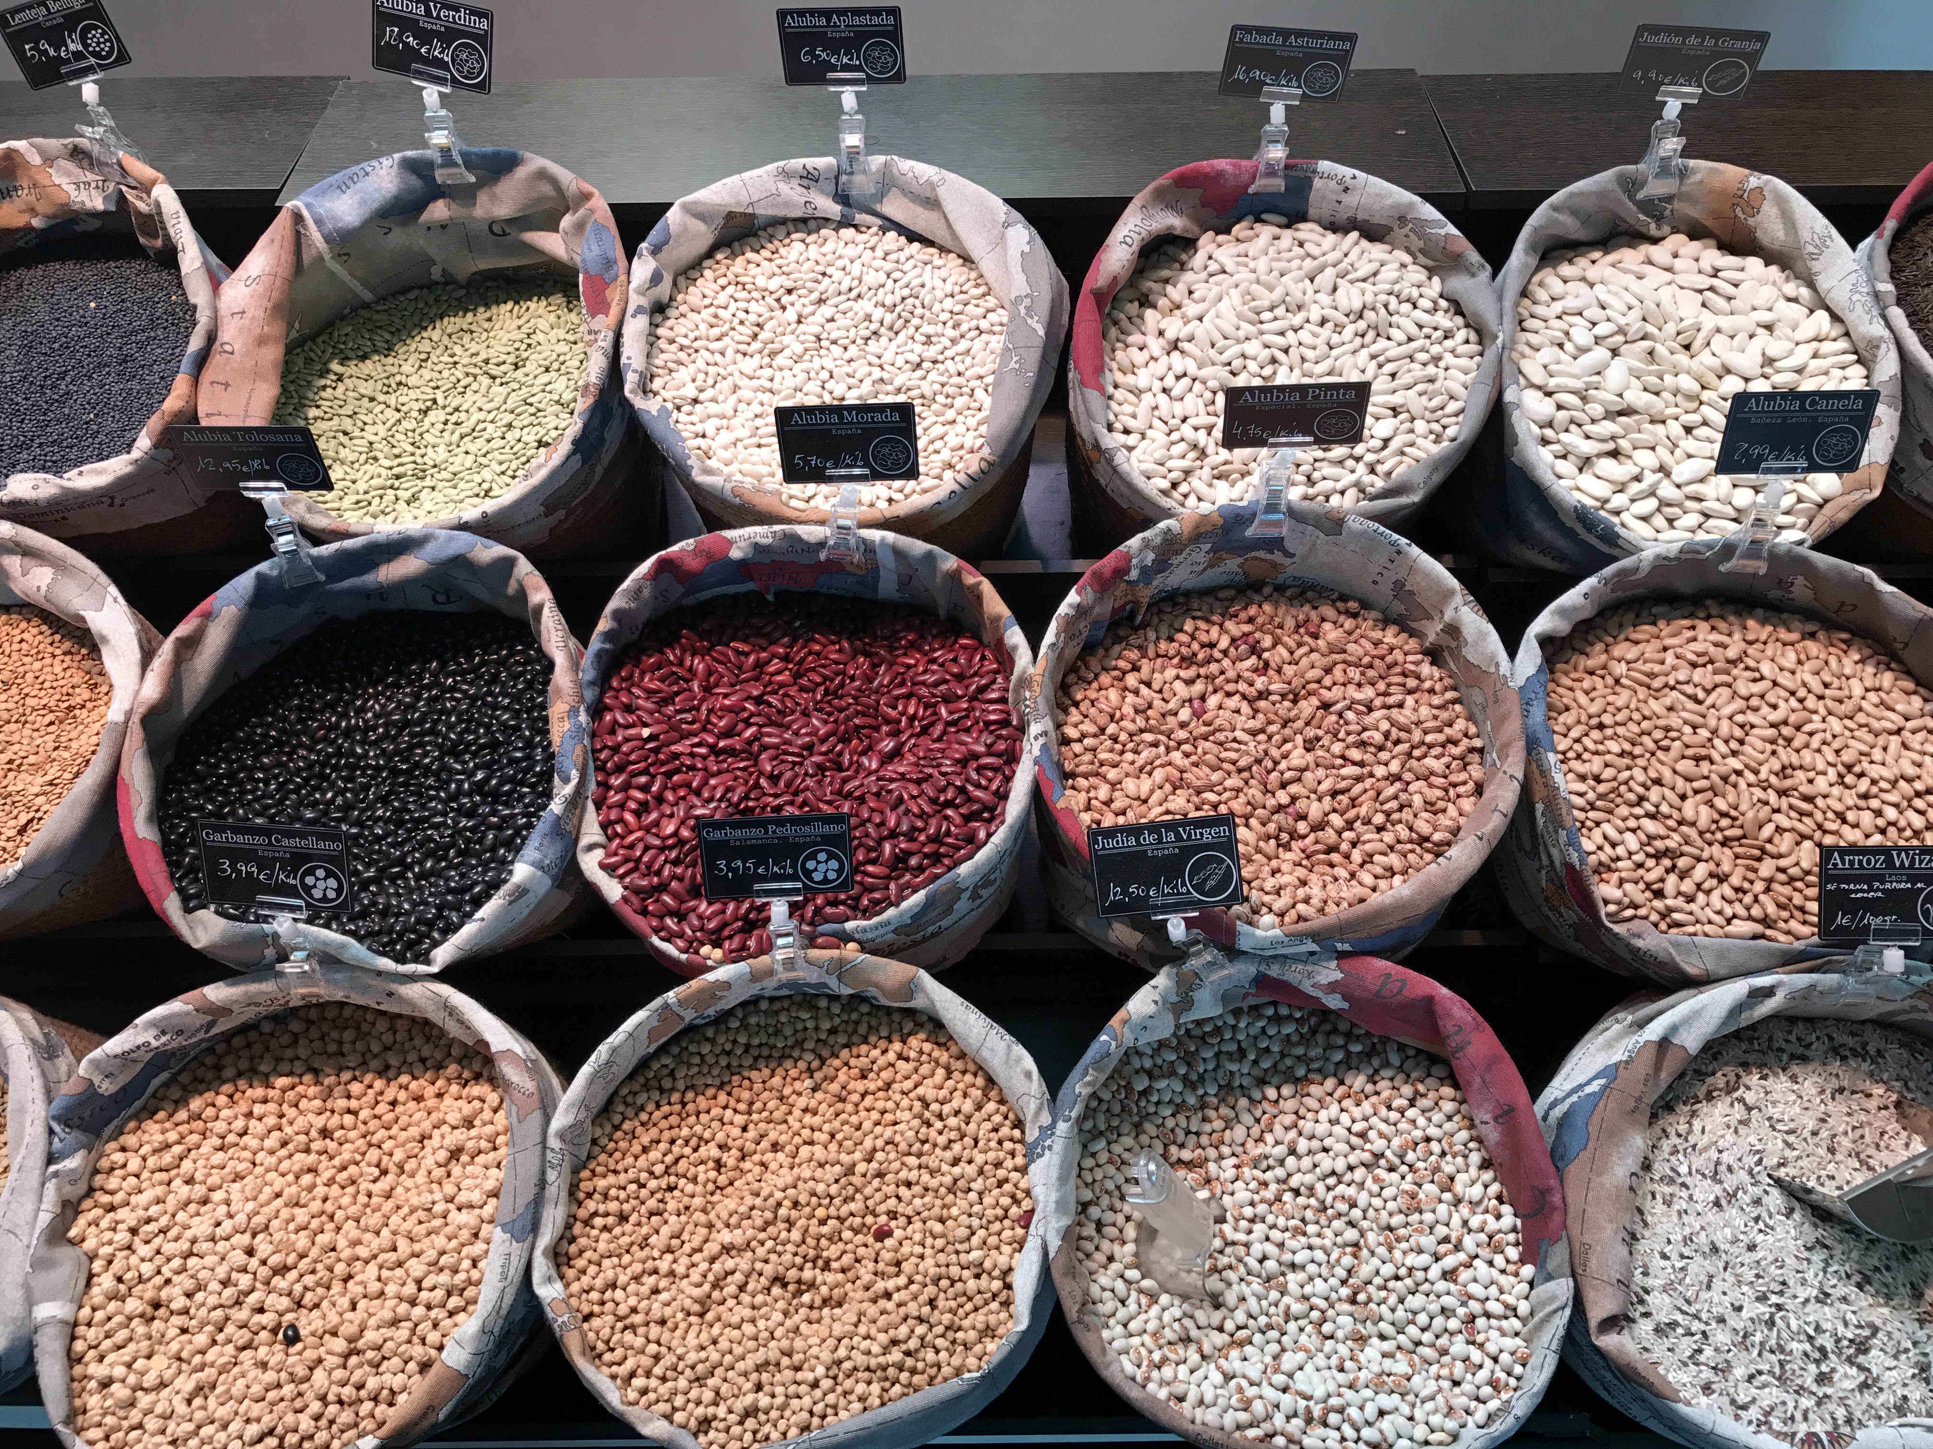
Paleodieta
Rica en proteína de origen animal y en verduras
Baja en azúcar, hidratos de carbono refinados, legumbres y lácteos
✓

Slide 7
Se dice que la paleodieta es beneficiosa para:
enfermedades del corazón, diabetes tipo 2 y la mayoría de enfermedades degenerativas
pérdida de peso
rendimiento deportivo
enfermedades autoinmunes
acné
sueño
niveles de energía
libido
funciones mentales

Slide 8
Los estudios han demostrado que:
mejora el perfil lipídico: colesterol bajo o equilibrado y triglicéridos bajos
mejora la tolerancia a la glucosa

Slide 9
¿Son perjudiciales los productos de la agricultura?
Los cereales aumentan:
la sensibilidad al gluten
la permeabilidad intestinal
la cantidad de fitatos consumidos, que pueden impedir la absorción de nutrientes, al igual que las leguminosas
Los productos lácteos:
tienen un alto contenido en azúcar
podrían aumentar el riesgo de cáncer de próstata
podrían aumentar el riesgo de enfermedad de Parkinson

Slide 10
Críticas a la paleodieta
Los humanos pudieron haber evolucionado durante el Neolítico para adaptarse a los nuevos productos
Los humanos del Paleolítico vivían vidas cortas, por lo que no podían desarrollar las enfermedades asociadas con la vejez ni transmitir tolerancia a esas enfermedades a sus hijos
Nuestro conocimiento de los alimentos que de hecho se consumían durante el Paleolítico es limitado
Los estudios que han encontrado efectos positivos son pequeños y están mal diseñados
Es difícil de llevar a cabo
Es cara
Puede ser muy alta en grasas saturadas

Slide 11
Beneficios de algunos de los alimentos restringidos en la paleodieta
Los cereales integrales y las legumbres tienen:
Alto contenido en fibra
Alto contenido en fitoquímicos
Los productos lácteos:
Son una buena fuente de proteína y calcio
Contienen vitamina D añadida
Contienen ácido linoleico conjugado (ALC o CLA), que podría ser un anticancerígeno
Podrían prevenir el cáncer de colon

Slide 12
La paleodieta tiene algunas ventajas claras
Enfatiza el consumo de:
alimentos integrales y sin procesar
frutas y verduras

Slide 13
Conclusiones
Algunos aspectos de la paleodieta son claramente beneficiosos
No hay pruebas suficientes de lo que se afirma sobre su impacto en la salud
Existen importantes críticas a las limitaciones que impone sobre algunos alimentos
Se necesitan más estudios que investiguen los posibles beneficios de la paleodieta

Slide 14
Imágenes
Huertas: Clara Raftery
Otras fotos: Ana M. Gómez-Bravo

